Slide 1



Castel Frères
Revue de projet
BTS SN IR
Hugo Pageaux
1
11

Slide 2


Sommaire
Présentation de l’organisation
Répartition des tâches
Suivie du matériel et des ressources
Cahier de recette
Partie personnel
2
11

Slide 3
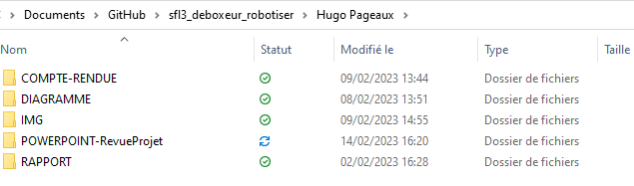
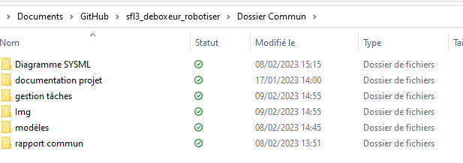
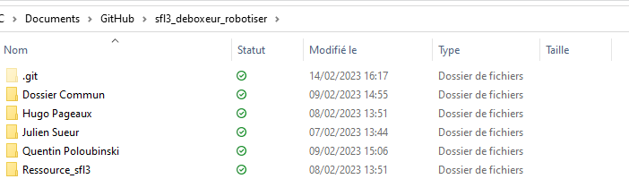
Présentation de l’organisation
3
11

Slide 4
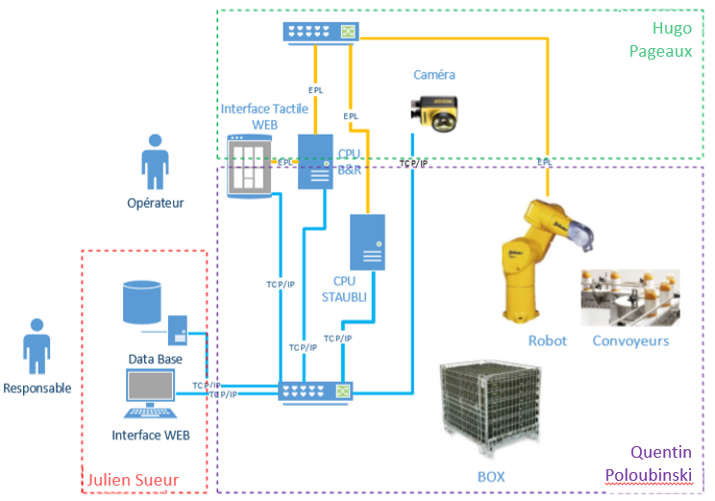
Répartition des tâches
4
11

Slide 5
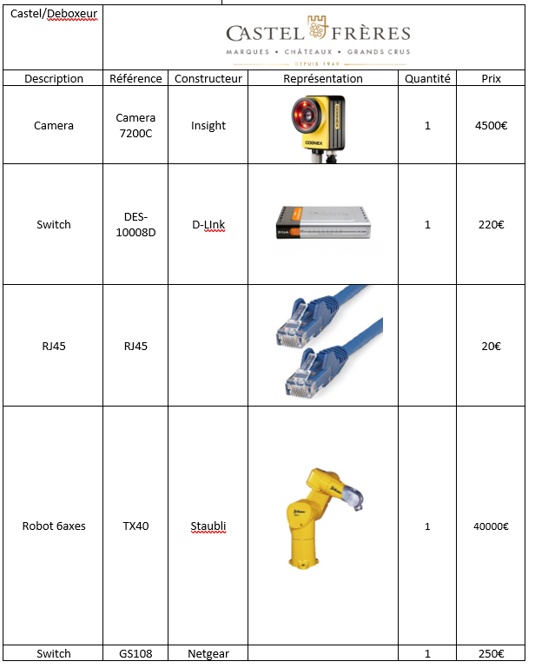
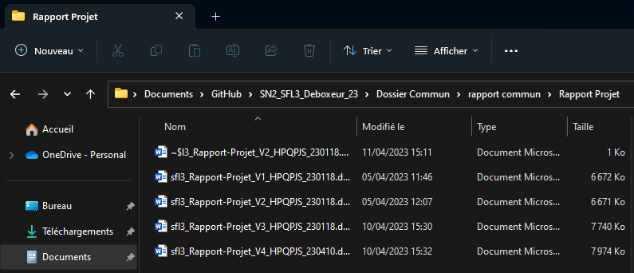
Suivie du matériels et des ressources
Le matériel est budgétisé
Rapport commun mis à jour au fil du temps
5
11

Slide 6
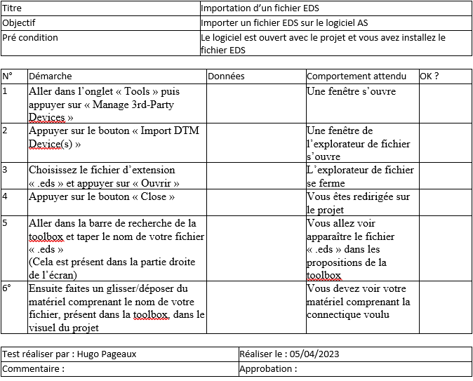
Cahier de recette
6
11

Slide 7
Partie individuelle
7
11

Slide 8
Configuration matériel
(Mettez un plan d’installation/cablage)
8
11

Slide 9
Développer un module logiciel
(Présenter les erreurs rencontrés lors du projet)
9
11

Slide 10
Documentation réalisation matérielle/logicielle
(Parlez de vos annexes et/ou autre)
11
11

Slide 11

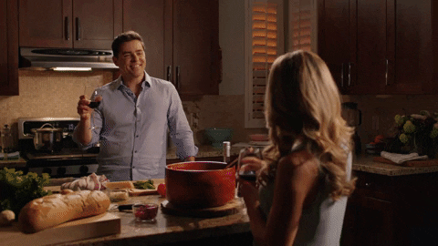
Merci de votre attention

